Slide 1


Iniciativa da FIESC – Federação das Indústrias do Estado de Santa Catarina
Serviço Nacional de Aprendizagem Industrial de Santa Catarina

Slide 2
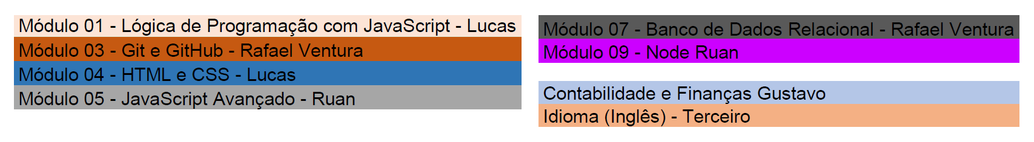
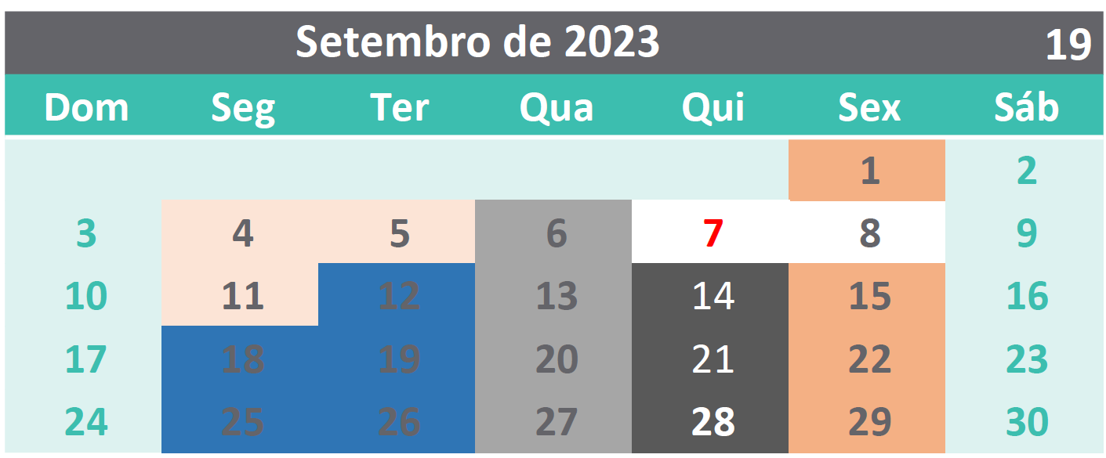
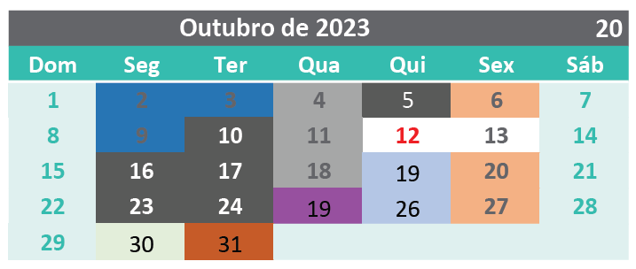

CALENDÁRIO TREINAMENTO (REACT)
Calendário Setembro / Outubro

Slide 3
AVALIAÇÕES
As avaliações incluem duas (02) provas objetivas e uma (01) prática.
Avaliação | Formato | Data | Peso
AV 01 | Objetiva | 21/08/23 | 0,2
AV 02 | Objetiva | 28/08/23 | 0,2
AV 01 | Prática | 05/09/23 | 0,6

Slide 4
React - Módulo 01
Lógica de Programação com JavaScript
Lucas Naspolini
lucas.naspolini@edu.sc.senai.br

Slide 5
Aula 12
Vetores (Listas), Matrizes e Ordenação

Slide 6

O que são vetores e matrizes? Qual a diferença?

Slide 7
CONCEITO DE VETOR / MATRIZ
Vetores ou listas (arrays, arranjos), são conjuntos de dados, guardados dentro de um identificador único. Os dados armazenados em um vetor são indexados, ou seja, são relacionados cada qual a um índice individual, de forma que possam ser localizados, acessados, alterados, etc.
Como se uma variável fosse uma gaveta e um array fosse um guarda-roupas com várias gavetas :D

Slide 8

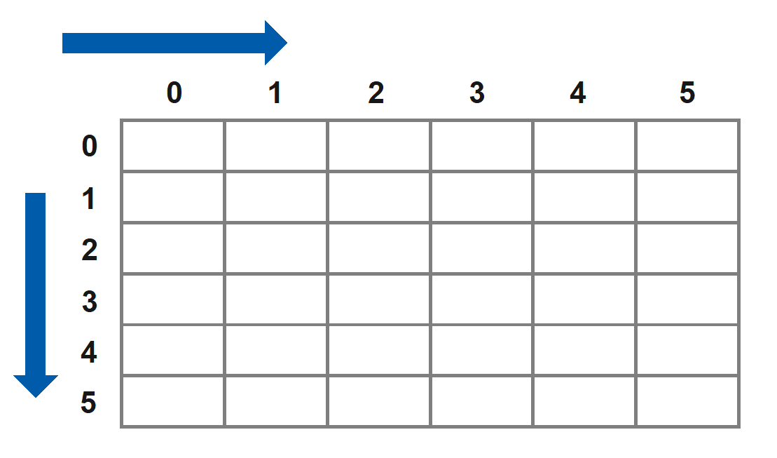
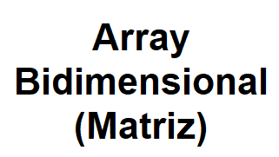
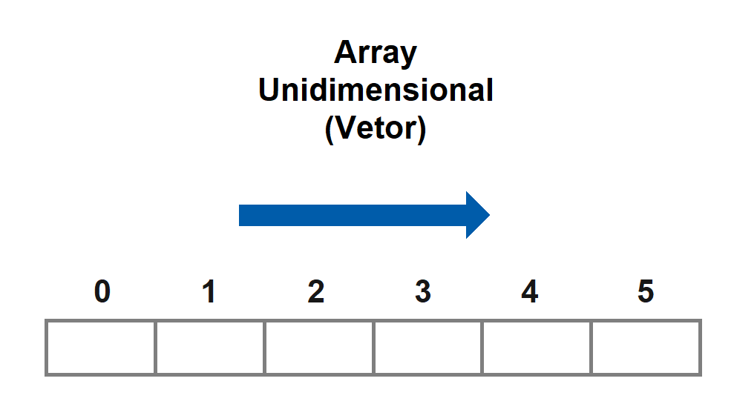
ESTRUTURAS VETOR / MATRIZ

Slide 9
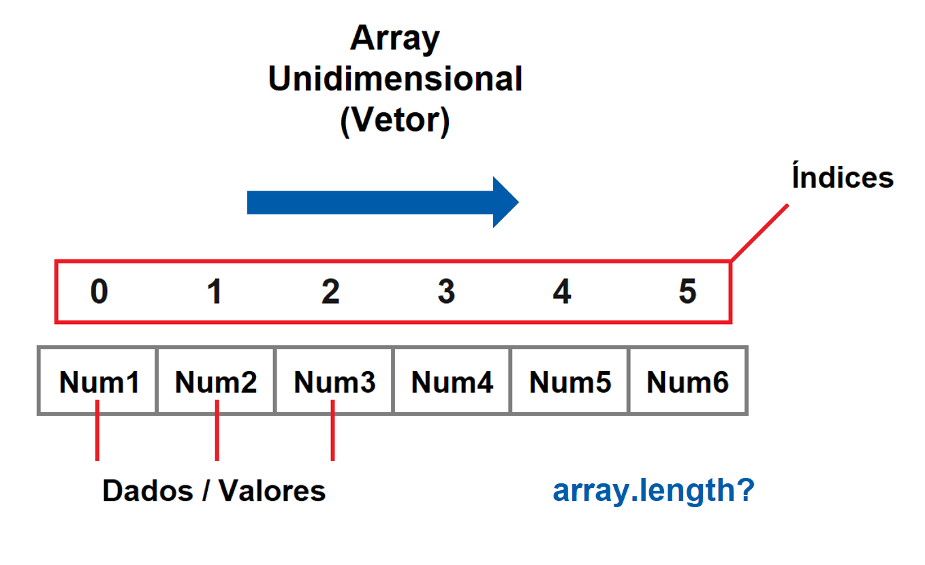
ESTRUTURA VETOR

Slide 10
CRIANDO VETORES
Para criar um vetor ou lista em JS, utilizamos colchetes [ ].
let notas = [ ] ou let notas = [ 7, 10, 5 ]
Normalmente não se define inicialmente o tamanho de um vetor em JS pois ele se ajusta dinamicamente, mas caso necessite, pode-se armazenar o tamanho em uma variável ou então:
let notas = new Array (2)

Slide 11
ACESSANDO E MANIPULANDO VETORES
let inteiros = [ 3, 5, 7, 8, 10]
Caso queira acessar um item:
segundoItem = inteiros [1]
Caso queira somar itens:
Number(inteiros [3]) + Number (inteiros [4]) = ???

Slide 12
MÉTODOS
push ( ) Adiciona um item ao final do array.
pop ( ) Remove um item do final do array.
unshift ( ) Adiciona um item ao início do array.
shift ( ) Remove um item do início do array.
indexOf ( ) Procura e retorna o índice de um item no array.
lastIndexOf ( ) Procura e retorna o último índice de um item no array.
includes ( ) Procura e retorna booleano de um item no array.
splice ( ) Remove elemento(s) do array enquanto adiciona novo(s).
sort ( ) Ordena os elementos do array e retorna o array.

Slide 13
Dica de Conteúdo EXTRA

Slide 14




DICAS DE PLATAFORMAS DE CURSOS

Slide 15
Iniciativa da FIESC – Federação das Indústrias do Estado de Santa Catarina
Serviço Nacional de Aprendizagem Industrial de Santa Catarina

